Slide 1
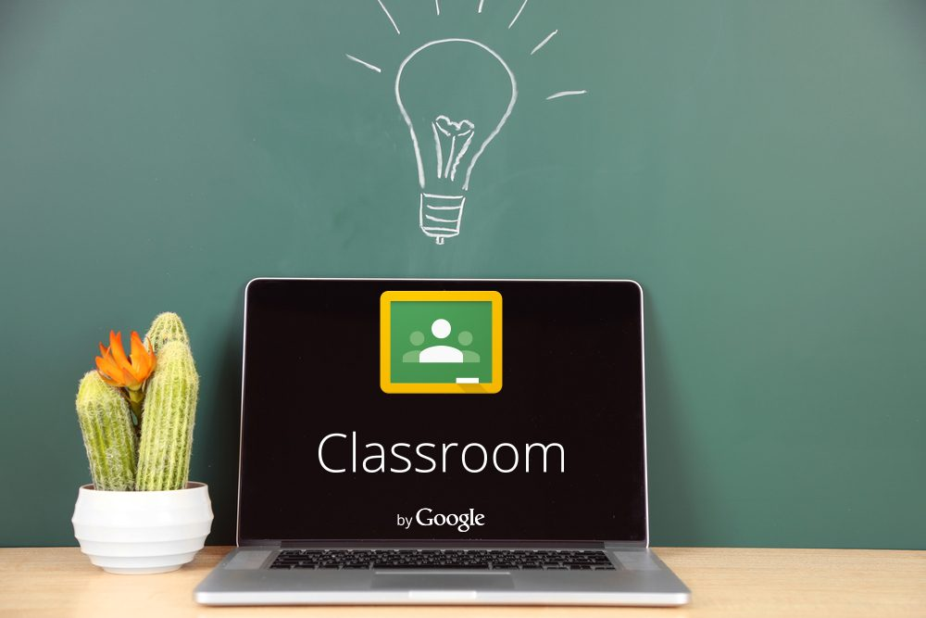

Slide 2
Платформа Google Classroom
Платформа Google Classroom – объединяет полезные сервисы Google, организованные специально для учёбы.
На платформе вы можете:
создать свой класс/курс;
организовать запись учащихся на курс;
делиться с учениками необходимым учебным материалом;
предложить задания для учеников;
оценивать задания учащихся и следить за их прогрессом;
организовать общение учащихся.

Slide 3
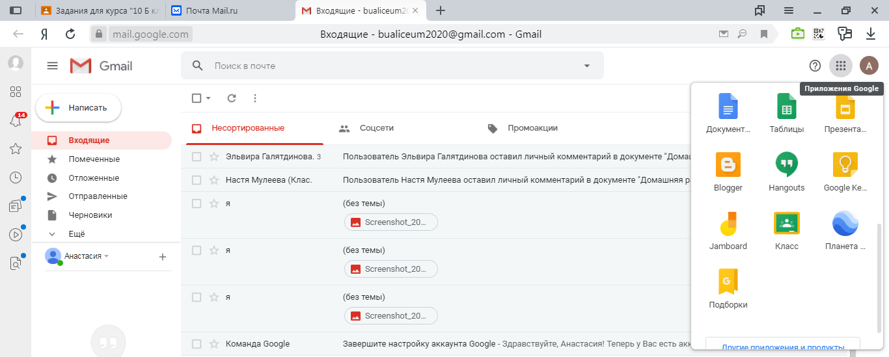
Начало работы
Создать аккаунт на gmail.com
Зайти на почту. Приложения google. Класс

Slide 4
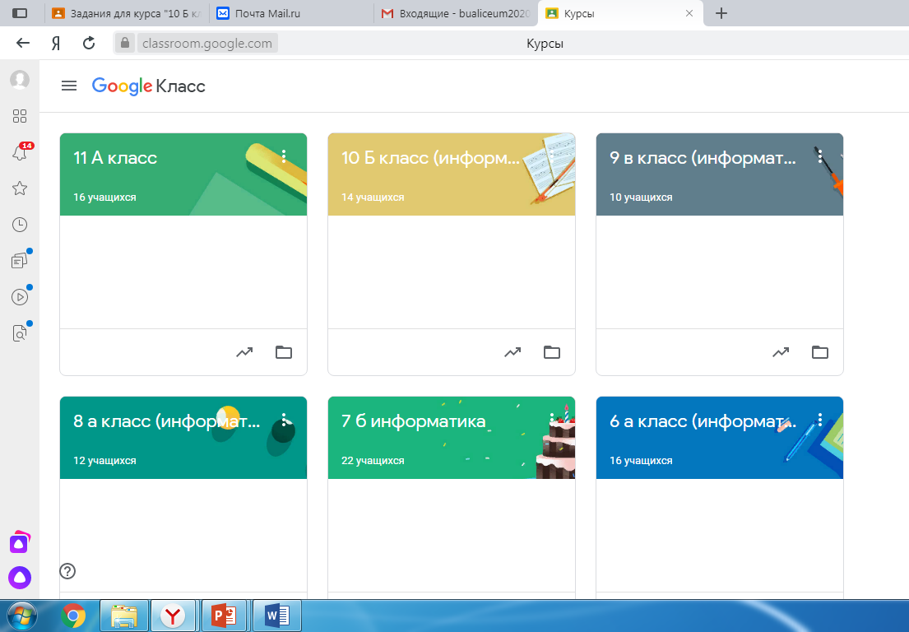

Slide 5
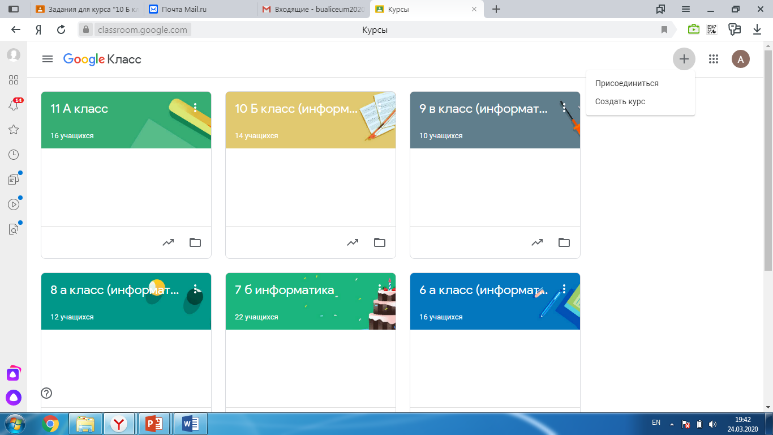

Slide 6
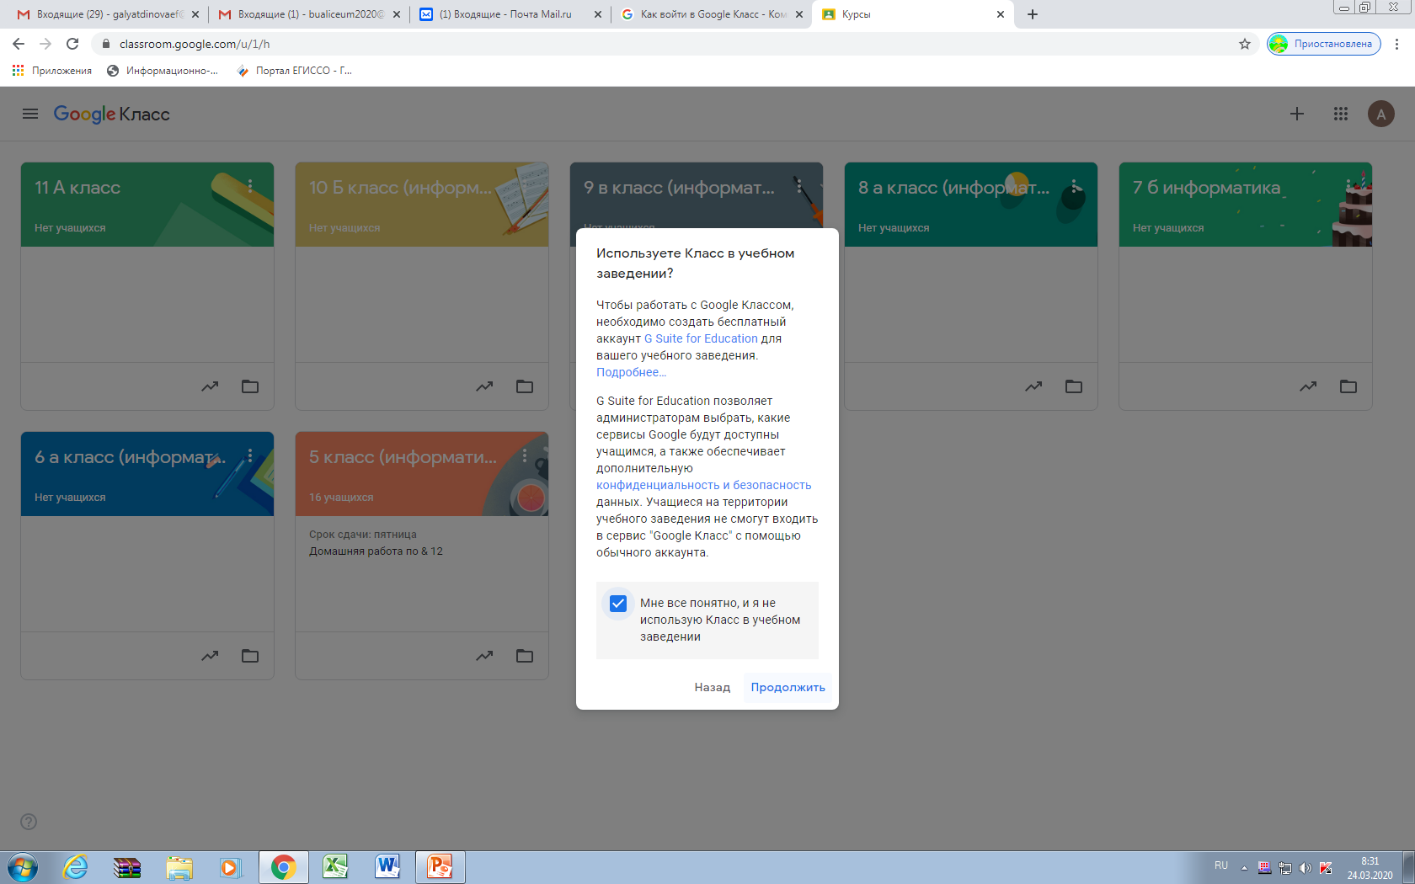

Slide 7
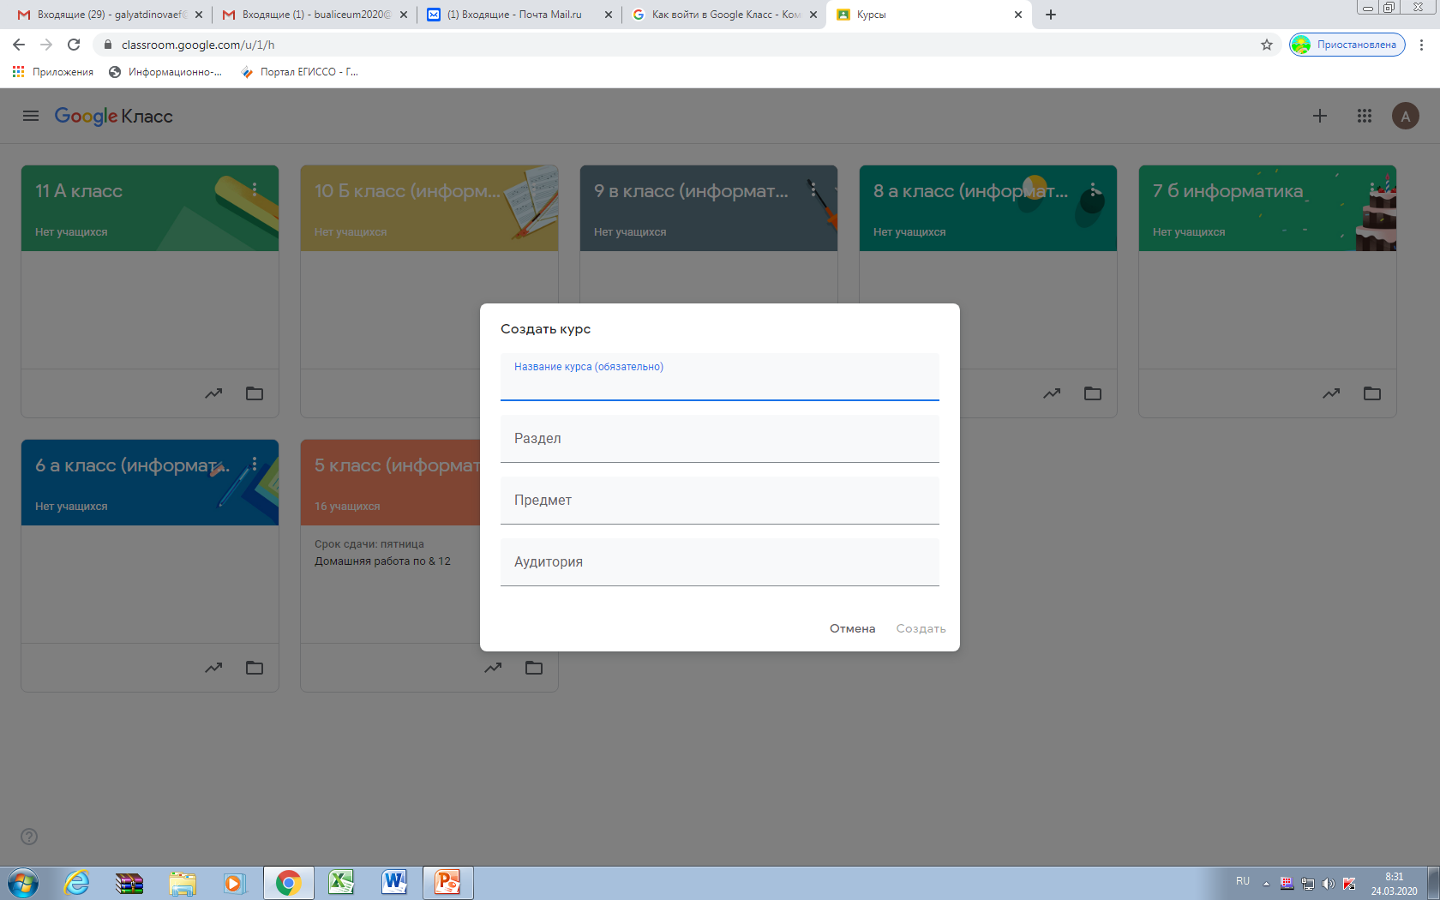

Slide 8
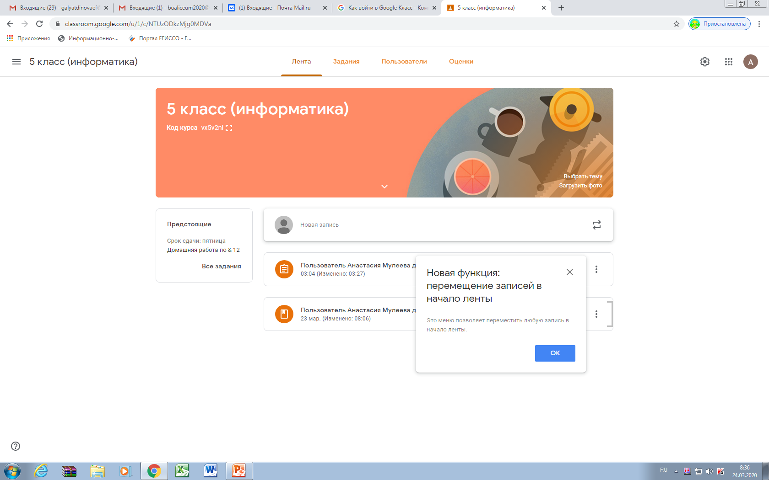

Slide 9
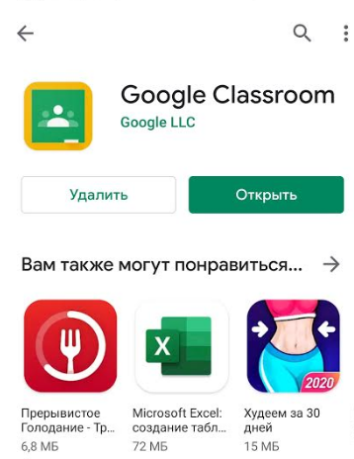
1 способ. Использование телефон
Скачать приложение в Play Маркет
2. Установить на телефоне данное приложение

Slide 10
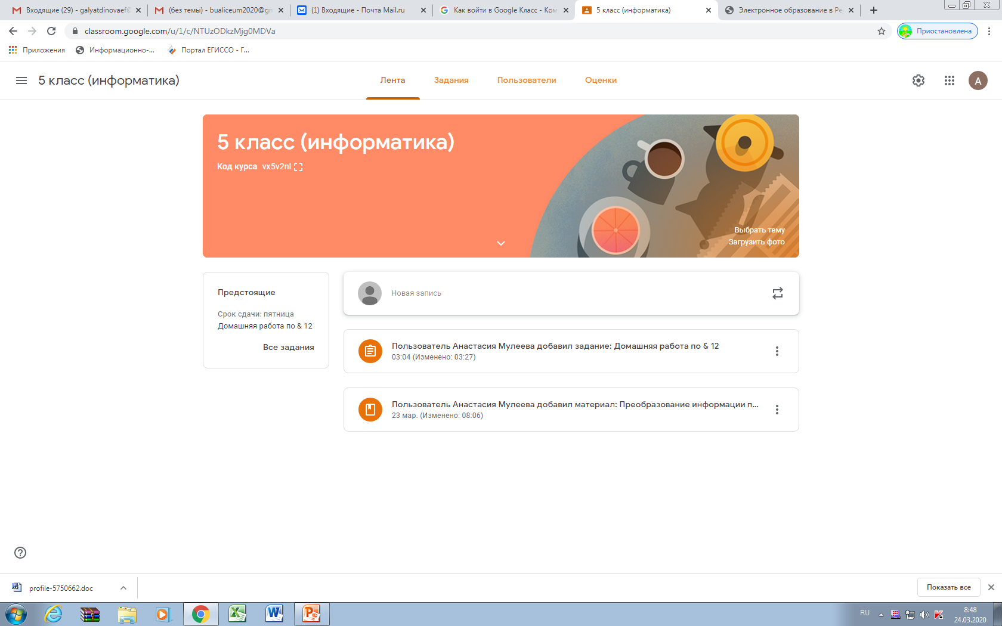

Slide 11
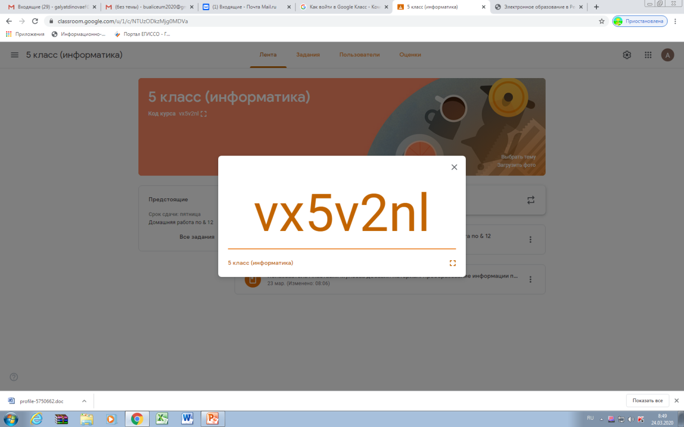
Данный код предназначен СТРОГО для 5 класса предмета ИНФОРМАТИКА.
После данный код необходимо направить обучающимся 5 класса для вступления к данному предмету, где они смогут просматривать и выполнять различные задания

Slide 12
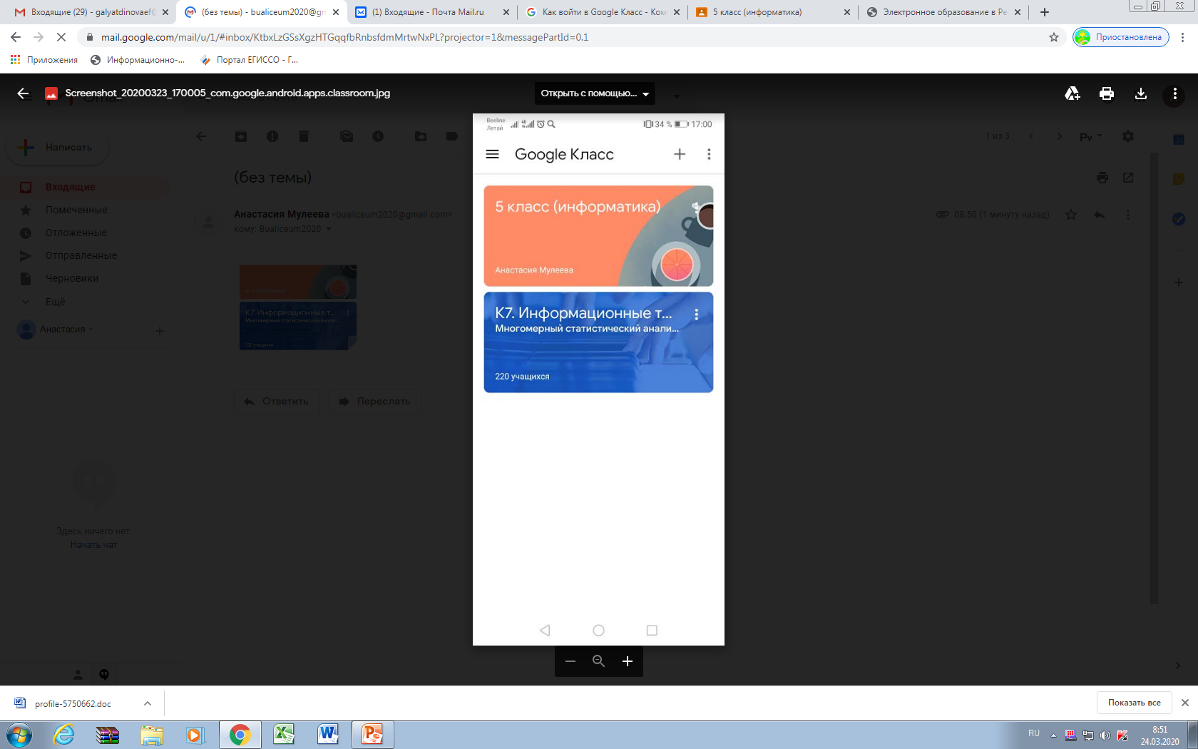
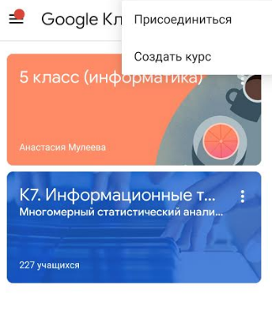
После того, как войдем в приложение, необходимо нажать на «Присоединиться» и ВВЕСТИ КОД класса и предмета

Slide 13
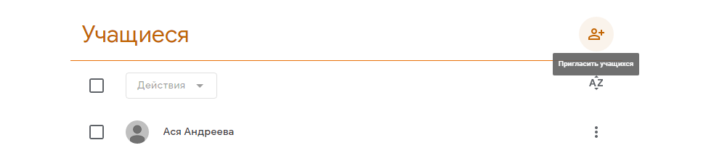
2 способ. Использование компьютера
Зарегистрироваться на gmail.com
Отправить учителю свой электронный адрес
Учитель добавляет вручную во вкладке Пользователи

Slide 14
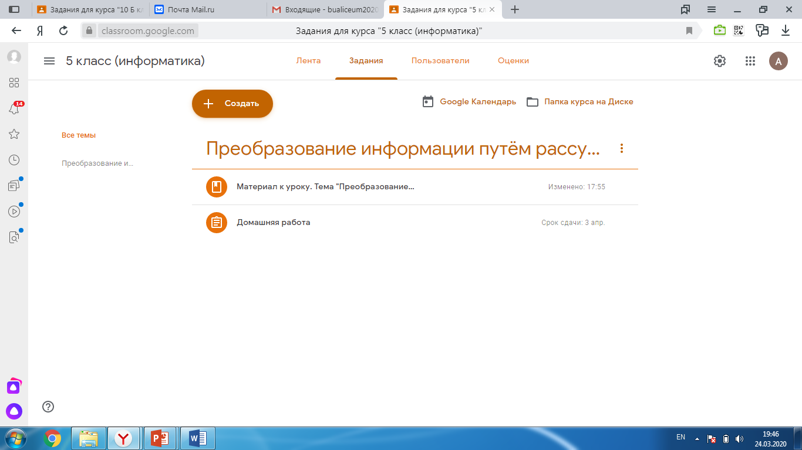

Slide 15
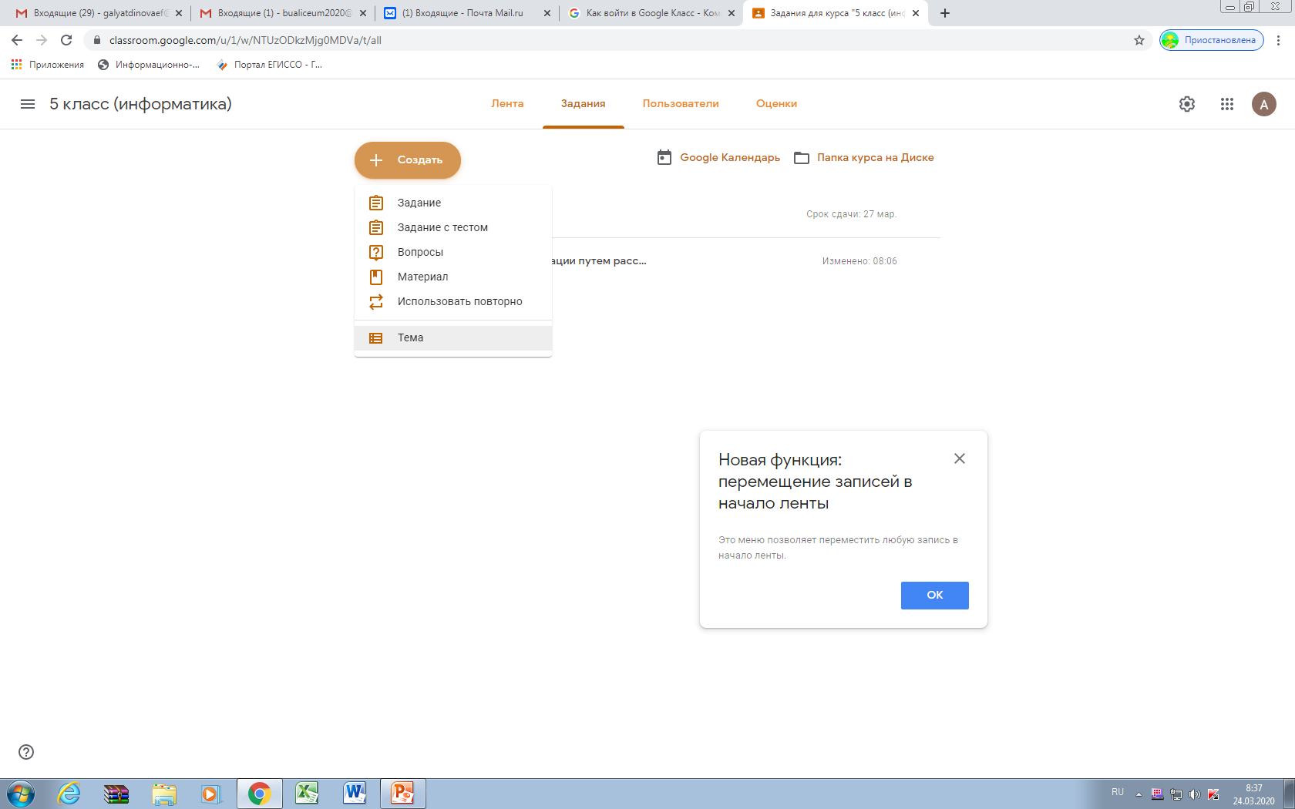

Slide 16
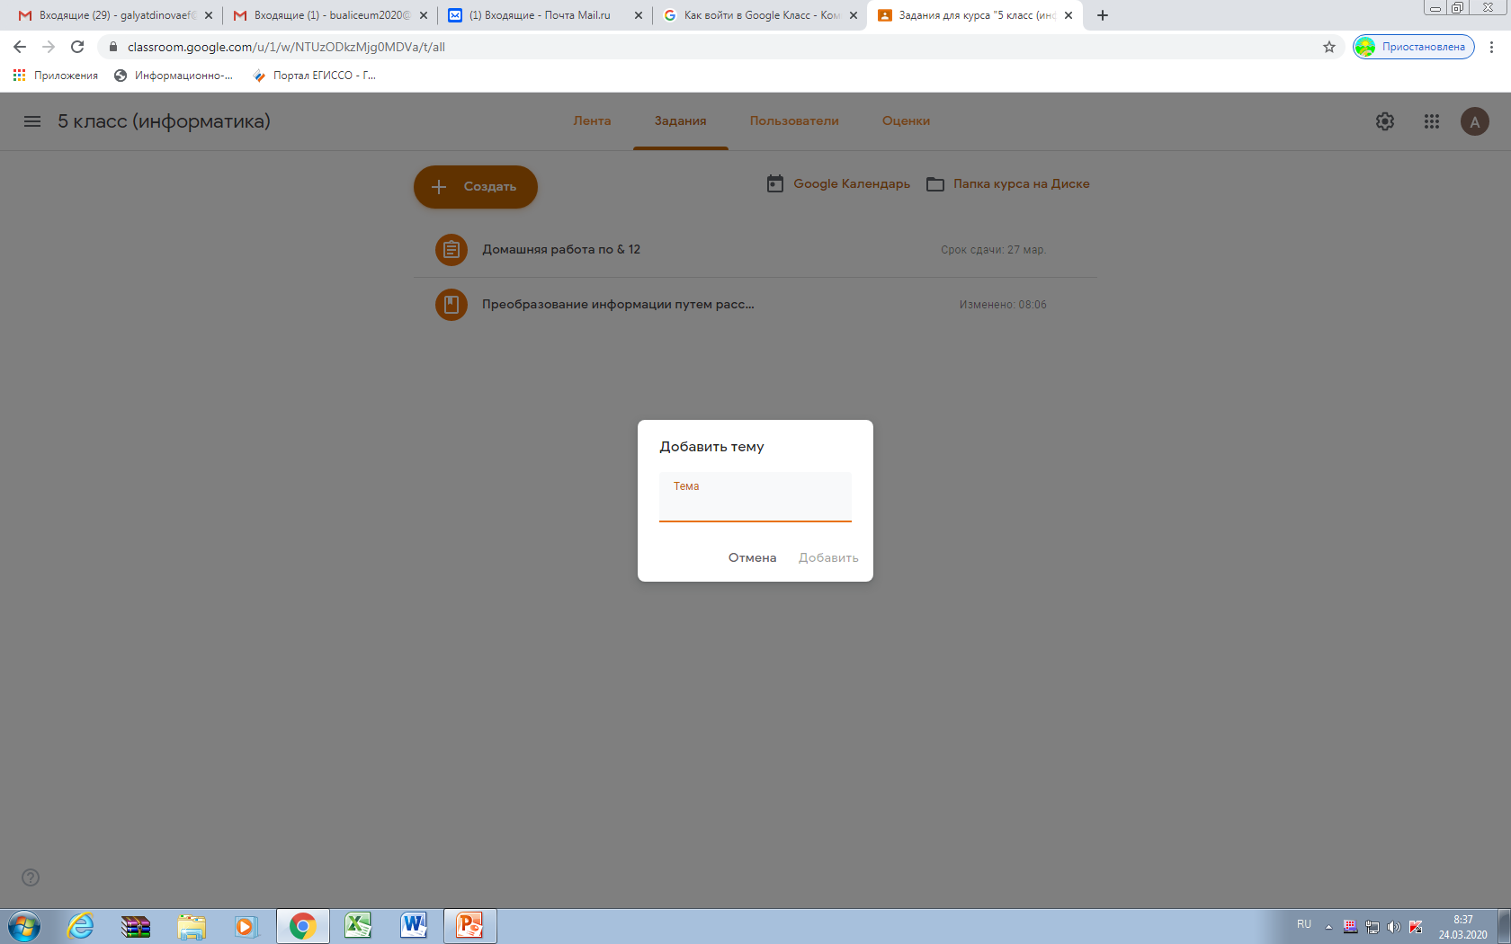

Slide 17
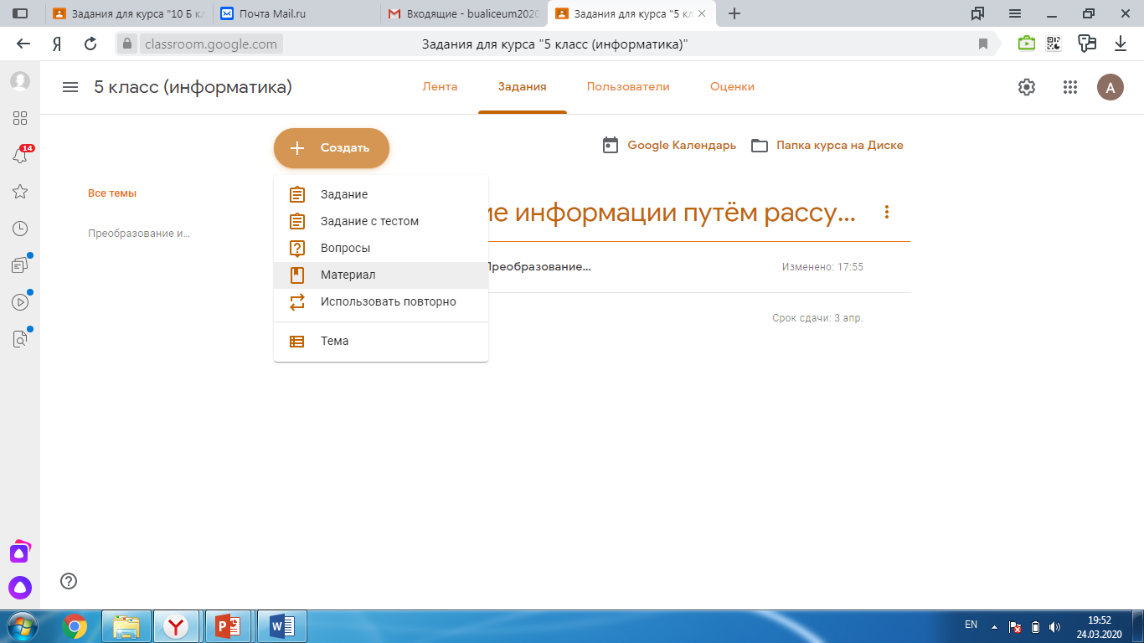

Slide 18
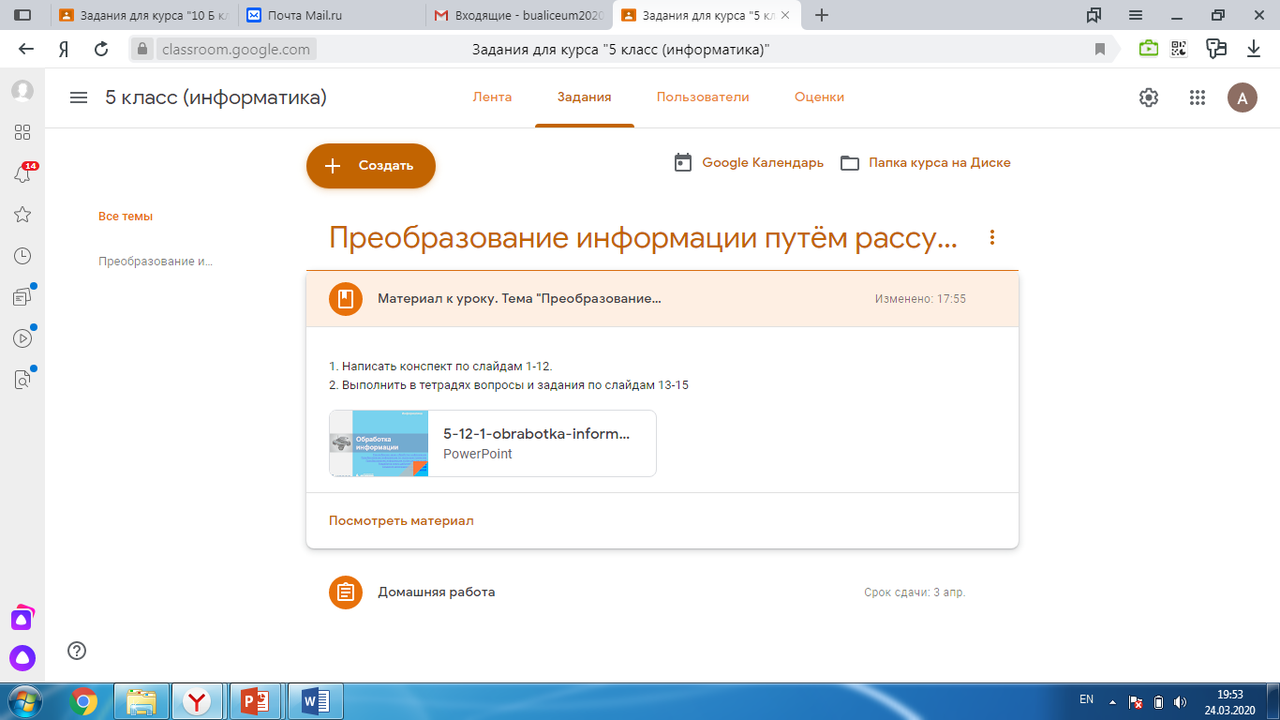

Slide 19
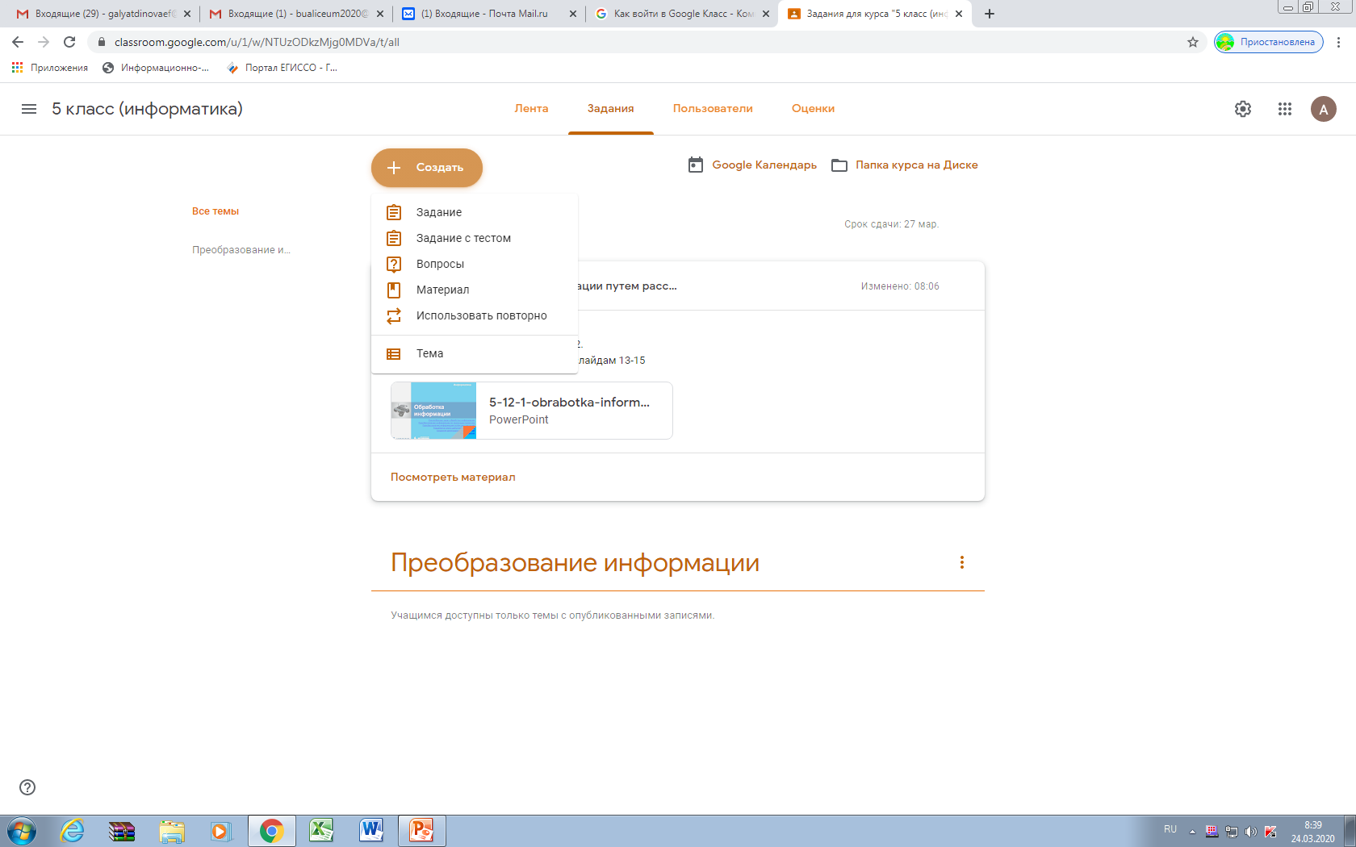

Slide 20
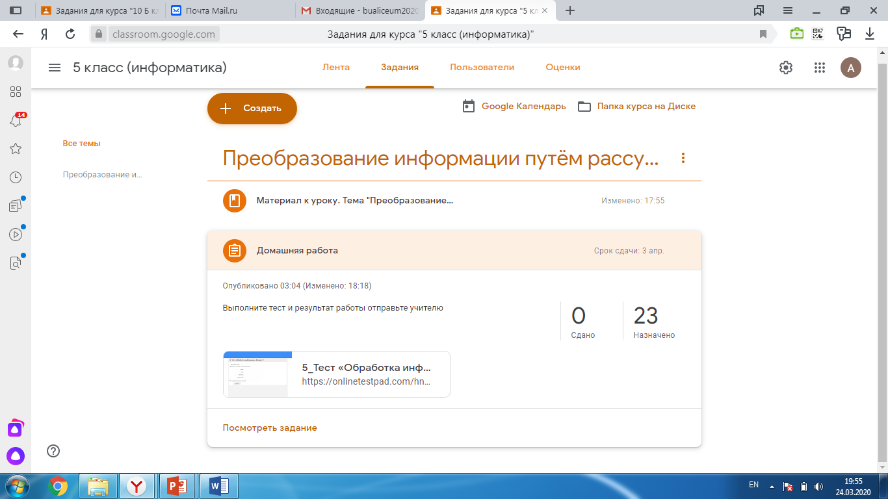

Slide 21
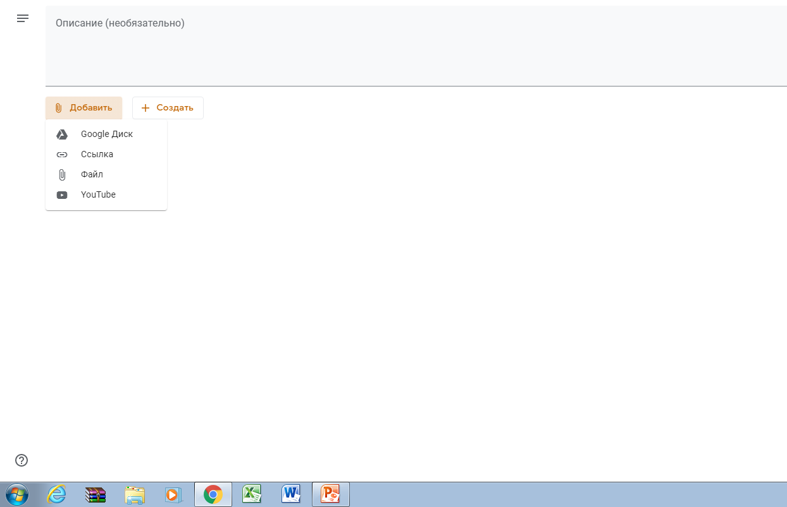

Slide 22
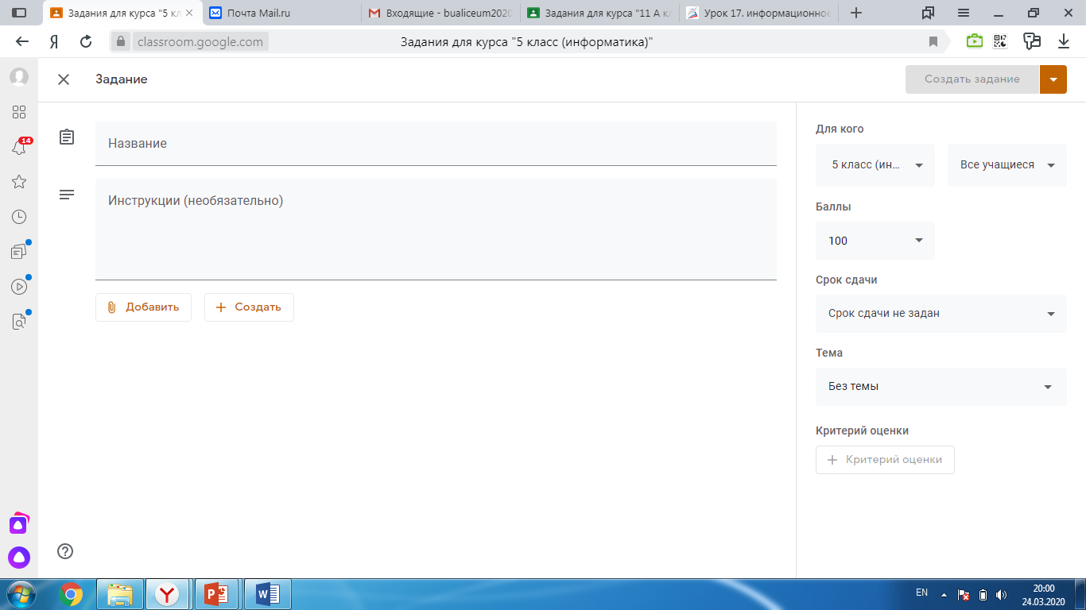

Slide 23
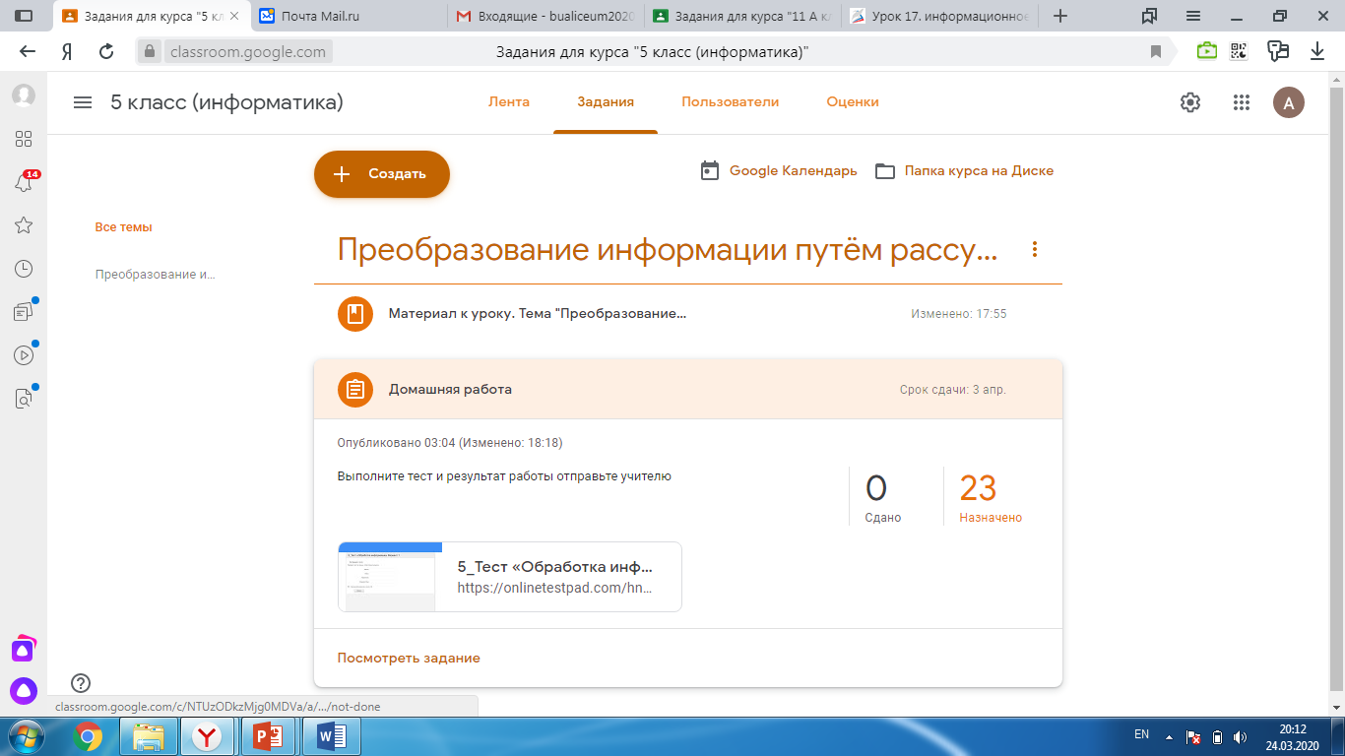

Slide 24
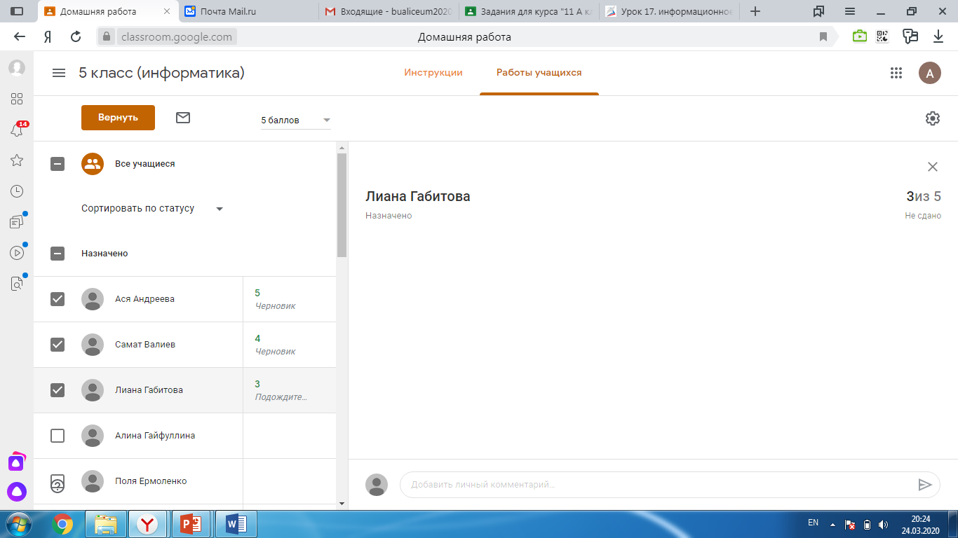

Slide 25
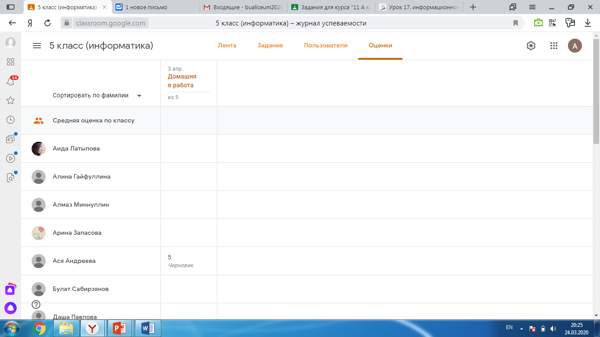

Slide 26
